Slide 1
Wisconsin Breast Cancer
Pipeline Machine Learning — Classification binaire de tumeurs mammaires
569
Observations
30
Features
4
Modèles
99.4%
AUC-ROC max

Slide 2
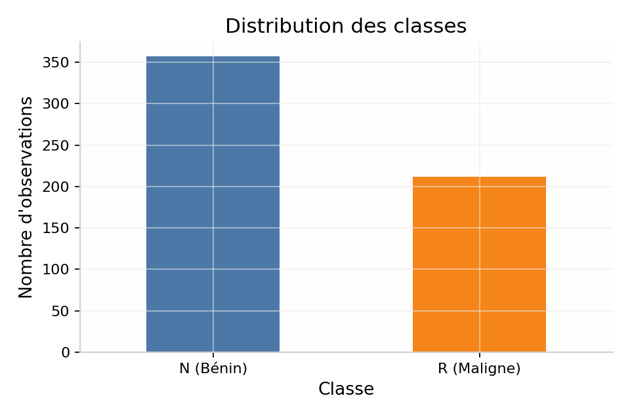
📊 Exploration des données (EDA)
Structure du dataset:
• 569 observations, 32 colonnes
• 1 colonne ID, 1 cible (diagnosis)
• 30 variables numériques
• 0 valeur manquante
Variable cible:
• N (Bénigne): 212 observations (37%)
• R (Maligne): 357 observations (63%)
Déséquilibre modéré détecté:
→ class_weight='balanced' activé

Slide 3
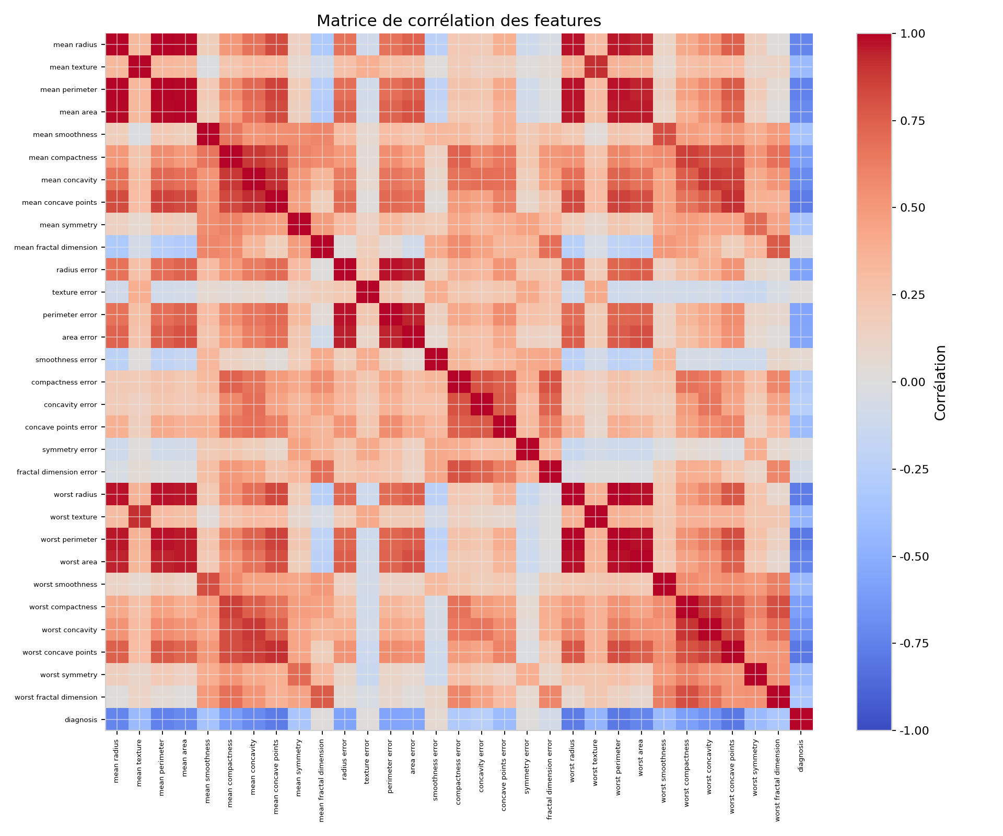
🔗 Matrice de corrélation
Analyse des corrélations:
Fortes corrélations entre variables
de même famille:
• radius, perimeter, area
• concavity, concave points
• mean, worst (mêmes mesures)
→ PCA testée pour réduction
de dimensionalité
→ Features les plus corrélées
à la cible en rouge

Slide 4
🔧 Pipeline Machine Learning (9 étapes)
1
2
3
4
5
6
7
8
9
Définir le problème
Collecter les données
Explorer (EDA)
Préparer les données
Choisir les modèles
Entraîner & Valider
Évaluer & Itérer
Déployer
Monitorer
Prétraitement testé:
• StandardScaler (z-score)
• MinMaxScaler [0,1]
• Sans PCA (30 features)
• Avec PCA 95% variance
Split Train/Test:
• Train: 455 obs (80%)
• Test: 114 obs (20%)
• Stratifié (conserve proportions)
• GridSearchCV + 5-Fold CV
• Scoring: accuracy, F1, AUC-ROC
• Refit sur F1-score

Slide 5
🤖 Modèles comparés
📈 Logistic Regression
Baseline linéaire interprétable
C ∈ [0.01, 0.1, 1, 10] solvers: liblinear, lbfgs
👥 KNN
Similarité entre observations
k ∈ [3,5,7,9,11] weights: uniform, distance
🌳 Decision Tree
Règles explicites, interprétable
max_depth ∈ [None,3,5,7,10] min_samples_split ∈ [2,5,10]
🛡️ SVM
Frontière optimale, noyau RBF
C ∈ [0.1, 1, 10] kernels: linear, rbf

Slide 6
📈 Résultats — Validation Croisée (5-Fold)
Rang
Modèle
Accuracy
F1-Score
AUC-ROC
🥇
SVM
98.02%
98.43%
99.55%
🥈
Logistic Regression
97.80%
98.25%
99.54%
🥉
KNN
97.58%
98.09%
98.92%
4
Decision Tree
93.85%
95.08%
95.23%
Meilleurs hyperparamètres par modèle:
🥇 SVM: C=10, kernel=rbf, gamma=scale, MinMaxScaler, sans PCA
🥈 Logistic Regression: C=1, solver=lbfgs, StandardScaler, sans PCA
🥉 KNN: k=5, weights=distance, metric=manhattan, StandardScaler, sans PCA
4. Decision Tree: max_depth=None, min_samples_split=2, StandardScaler, sans PCA

Slide 7
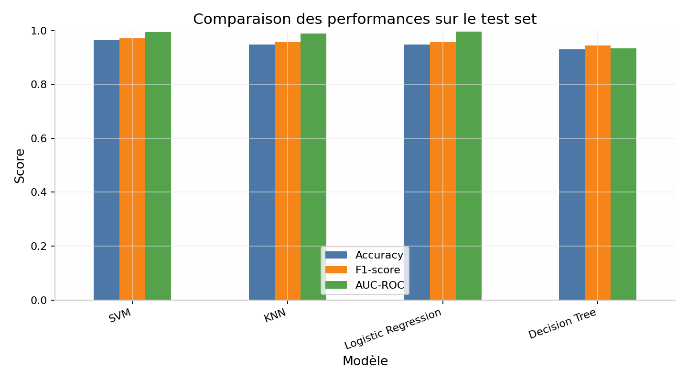
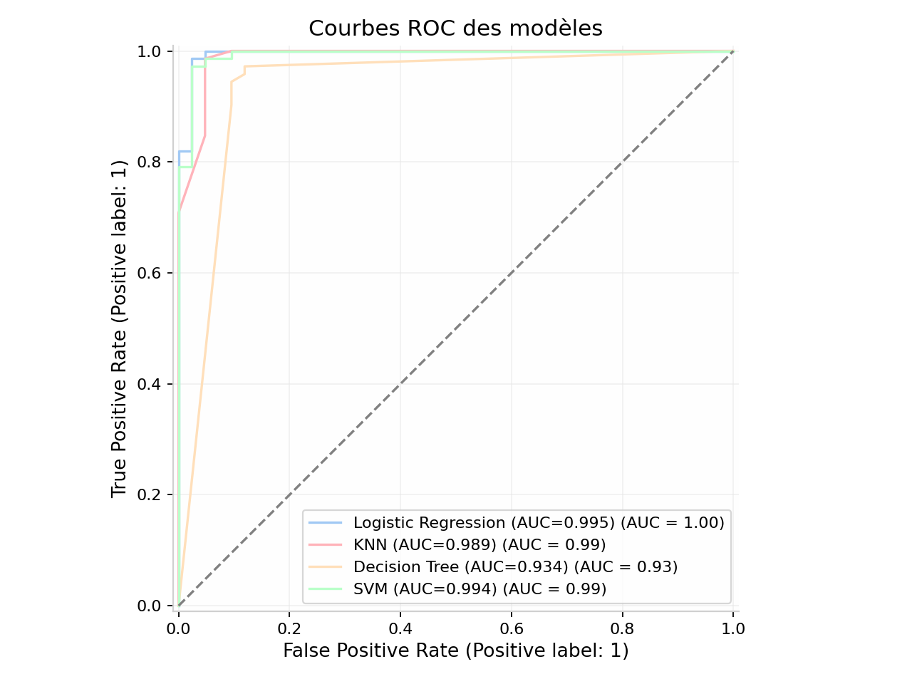
🎯 Évaluation finale — Test Set
Modèle
Accuracy
Precision
Recall
F1-Score
AUC-ROC
🥇 SVM
96.49%
98.57%
95.83%
97.18%
99.37%
🥈 KNN
94.74%
97.14%
94.44%
95.77%
98.91%
🥉 Logistic Reg.
94.74%
98.53%
93.06%
95.71%
99.54%
Decision Tree
93.08%
93.24%
95.83%
94.52%
93.44%

Slide 8
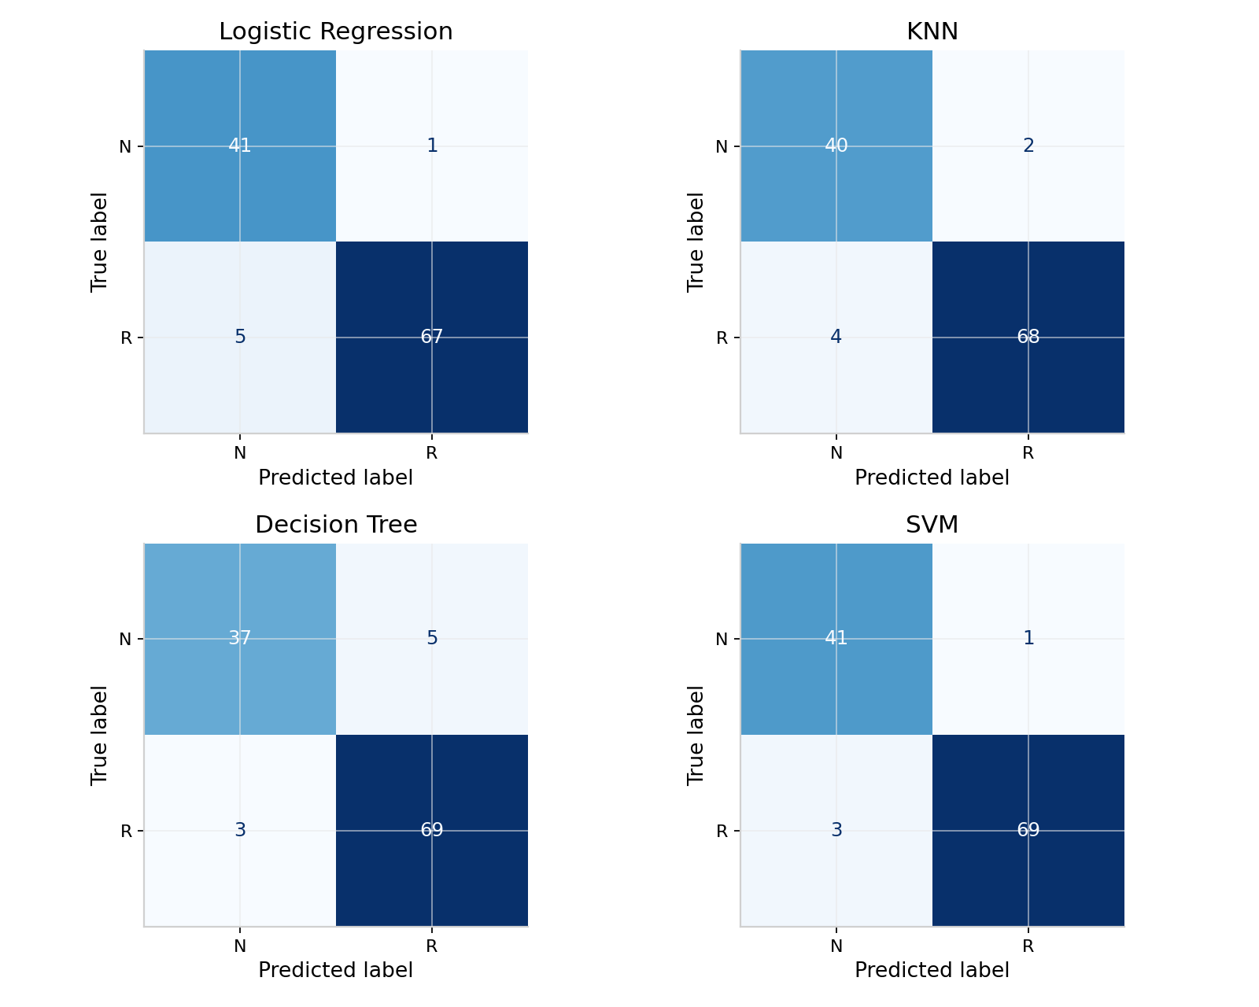
🧮 Matrices de confusion
SVM: 1 faux négatif, 3 faux positifs — Excellent équilibre precision/recall en contexte médical

Slide 9
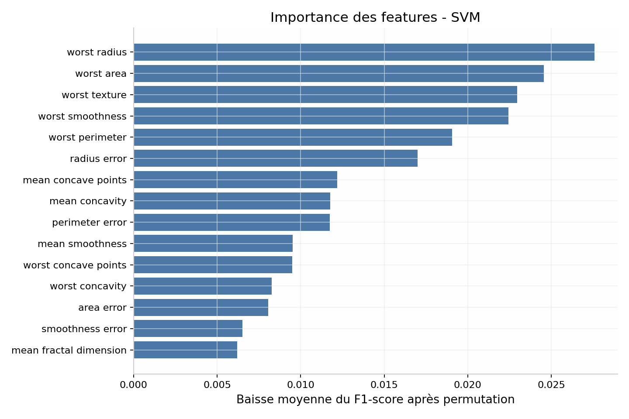
📊 Importance des features (Permutation Importance)
Top 10 features clés:
1. worst concave points: 0.042
2. worst perimeter: 0.038
3. worst radius: 0.035
4. mean concave points: 0.032
5. worst area: 0.028
6. mean perimeter: 0.025
7. mean radius: 0.022
8. worst texture: 0.018
9. mean concavity: 0.015
10. area error: 0.012

Slide 10
🏆 Meilleur modèle: SVM
Kernel RBF • C=10 • MinMaxScaler • Sans PCA
96.5%
Accuracy
97.2%
F1-Score
99.4%
AUC-ROC
💡 Interprétation
• F1-score 97.2% >> seuil 90%
• AUC-ROC 99.4% >> seuil 90%
• Recall 95.8%: 96% des cas
malignes détectés
• Seulement 1 faux négatif
sur 114 cas test
→ Performance satisfaisante
→ Prêt pour déploiement
📦 Livrables
• best_breast_cancer_model.joblib
(pipeline complet)
• cross_validation_results.csv
• test_results.csv
• feature_importance.csv
• monitoring_report.csv
• conclusion_rapport.txt
• 6 visualisations (.png)

